Slide 1

Diplomado Big Data y Ciencias de datos Visualización de información
Hernán Valdivieso
Jaime Navon

Slide 2
Herramientas de Software para Visualización en BI
De acuerdo a donde reside
on premise – el software opera en el computador o los computadores de la organización y puede ser ajustado a sus necesidades
cloud based – el software está hosteado en la nube y se accede a través de la internet, generalmente hay un cargo de subscripción
De acuerdo a modelo de cobro
open source - código fuente disponible y mantenido por una comunidad
free – versión gratuita de algún software propietario
propietario – pagado (subscripción o licencia dependiendo de si es on premise o cloud based)

Slide 3
Aspectos que se deben considerar
facilidad de uso, interfaz amistosa, documentación, tutoriales
conectividad con datos, ser capaz de conectarse con diversas fuentes de datos (pueden ser grandes volúmenes)
escalabilidad
competencias y habilidades de los usuarios
web app o escritorio – preferir aplicaciones web
costo

Slide 4
Cualidades de una buena herramienta
Flexible – permite explorar de múltiples formas, elegir el tipo de gráfico, recomendar pero no obligar
Hermoso – es cierto que la historia es lo importante pero que diferente es un libro de cuentos con lindas ilustraciones
Social – puede ser usado por mucha gente, soporta la colaboración, se pueden definir roles

Slide 5
Funcionalidades que pueden ofrecer
Visualización de Datos – lejos lo más relevante
Soporte desde dispositivos móviles
Control de acceso en base a roles
Snapshots históricos de las visualizaciones
Emails automáticos de acuerdo a reglas
Uso de templates para visualizaciones comunes
Pivoteo visual (combinado con tablas dinámicas)
Soporte de descubrimiento visual
Soporte para limpiar o preparar datos

Slide 6
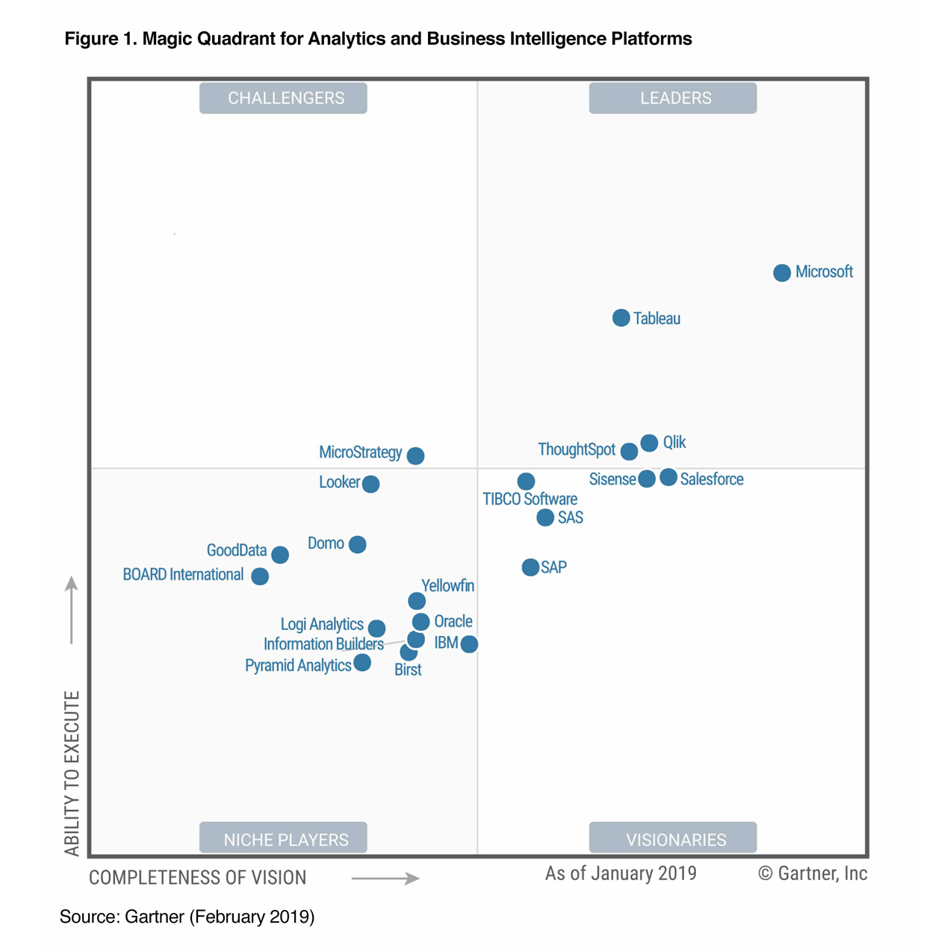
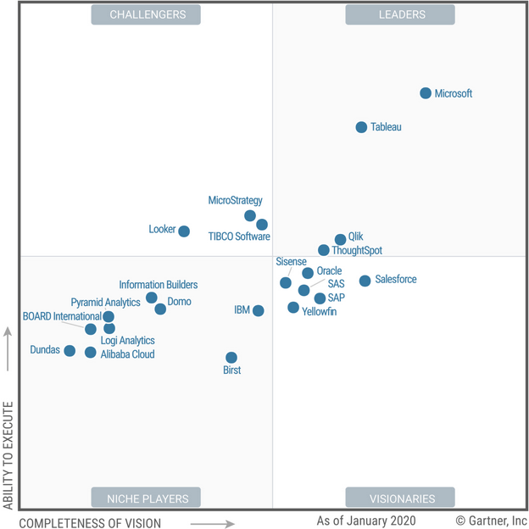
Cuadrante Mágico de Gartner

Slide 7
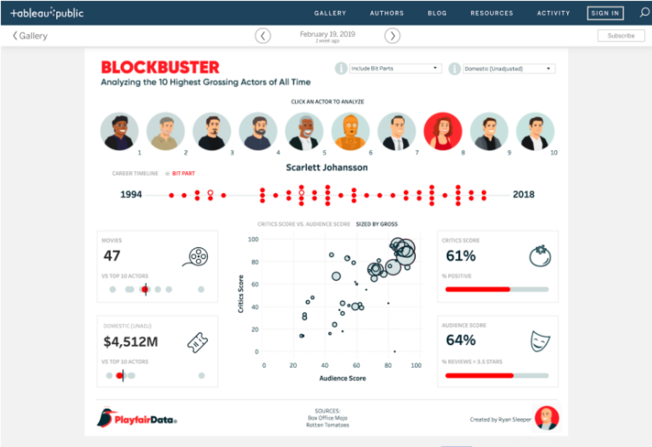
Tableau
Ventajas
maduro, intuitivo
cientos de opciones para importar datos
capacidad de manejo de mapas
fácil explorar
versión pública gratuita disponible
mucha información, videos, tutoriales
Desventajas
opciones no gratuitas son relativamente caras
la versión pública no permite mantener datos privados

Slide 8
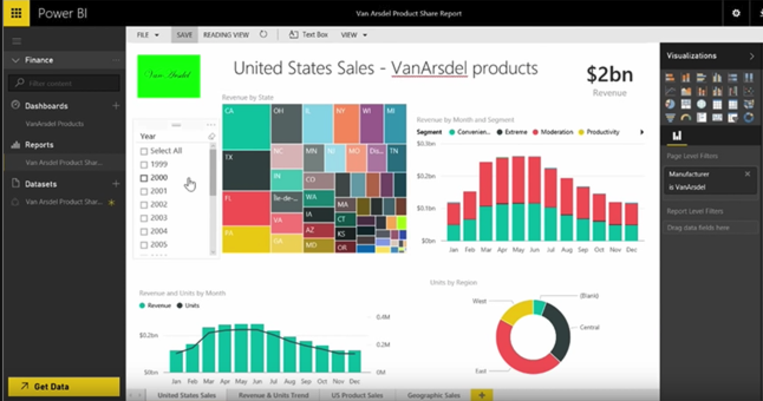
PowerBI
Updates frecuentes
No solo visualización (es una herramienta de BI)
Barato
Permite integrar datos de múltiples fuentes
Integración con Azure
Confuso en ciertos aspectos
Paradigmas algo antiguos en data
Menos flexible en tipos y formas de visualización

Slide 9
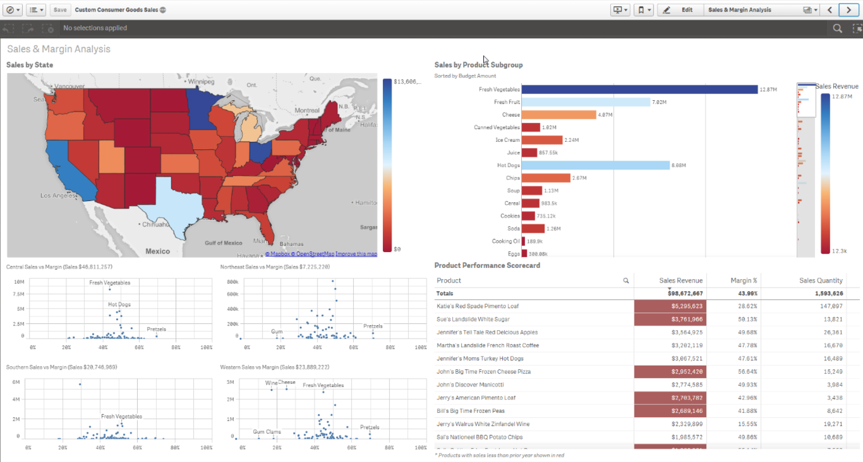
Qlik (Sense)
Empresa creada en Suecia
Solución completa de BI
Ventajas
drill down robusto (visualización interactiva)
abarca muchas de las tareas de análisis de datos
modelos de datos asociativos muy flexibles
diseño responsivo (smartphone, tablet, pc)
Desventajas
algo mas cara
pocas posibilidades de customización

Slide 10
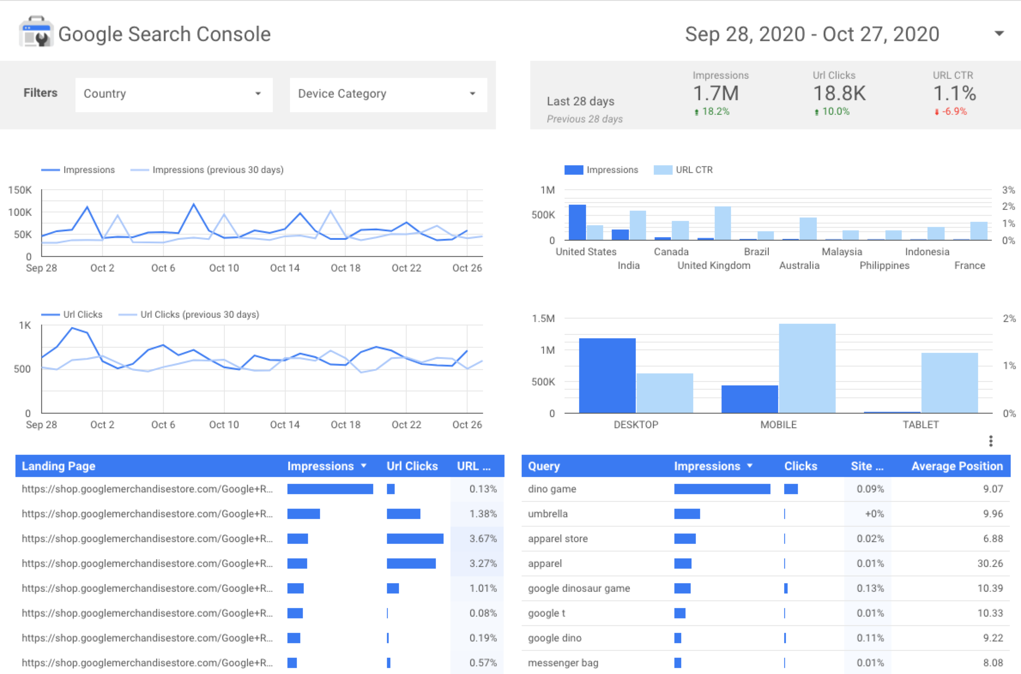
Google Data Studio
Versión gratuita de Data Studio 360
Orientado a generar reportes y dashboards
Permite conectarse a diversas fuentes de datos por medio de conectores
no es una herramienta de BI completa
cuesta mezclar datos que vienen de distintas fuentes

Slide 11
Power BI vs Tableau
Power BI es "windows oriented", Tableau es más agnóstico
Power BI cuesta US$10 por usuario al mes, Tableau cerca de US$70 el creator (viewer vale solo US$12)
Ambos incluyen muchos conectores para datos
Tableau es más rápido
Power BI es mas fácil de usar para gente que está acostumbrada a herramientas de office y gente de negocios
Tableau es superior en las posibilidades de análisis de los datos
Tableau ofrece mas visualizaciones avanzadas, customización
Ambas tienen muy buen soporte

Slide 12
Power BI vs Google Data Studio
Plataforma Microsoft o plataforma Google
Power BI cuesta US$10 al mes por usuario, Data Studio es free pero dependiendo de los datos puede costar hasta US$19 al mes por usuario
Power BI ofrece muchas más funcionalidades que Data Studio tanto de manejo de datos como de visualización
PowerBI permite importar datos desde archivos locales fácilmente
Para una organización grande con necesidades de visualización complejas y muchos datos Power BI
Para una empresa pequeña que no tiene necesidades muy sofisticadas y no quiere gastar mucha plata Data Stidio

Slide 13
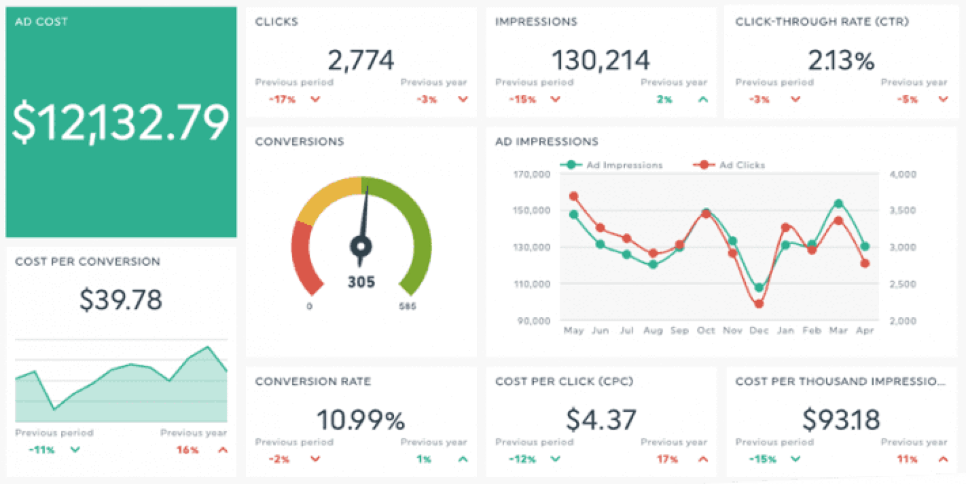
Dashboards
Display de la información más relevante para el logro del objetivo consolidado y arreglado en una sola pantalla de modo que pueda ser monitoreado con una mirada (S. Few 2004)
Data + Visualización + UI
Los datos típicamente incluyen
algunas métricas y KPIs
valores que representan historia, tendencias, distribuciones, comparaciones
Los datos se presentan usando los elementos de visualización estudiados antes (diferentes tipos de gráficos, diagramas, etc)
La UI permite al usuario interactuar con los datos (controlar el nivel de detalle, el período considerado, etc)

Slide 14
Tipos de Dashboard
Overview
resumen de alto nivel del desempeño del negocio (KPIs)
puede ser de nivel estratégico (estado del negocio contra las metas)
Operacional
monitoreo de actividades de operación del negocio
varios indicadores de status
desempeño actual, orientados a la acción
real time o near real time
Analítico
foco en exploración interactiva de muchos datos
permiten investigar tendencias predecir resultados, descubrir

Slide 15
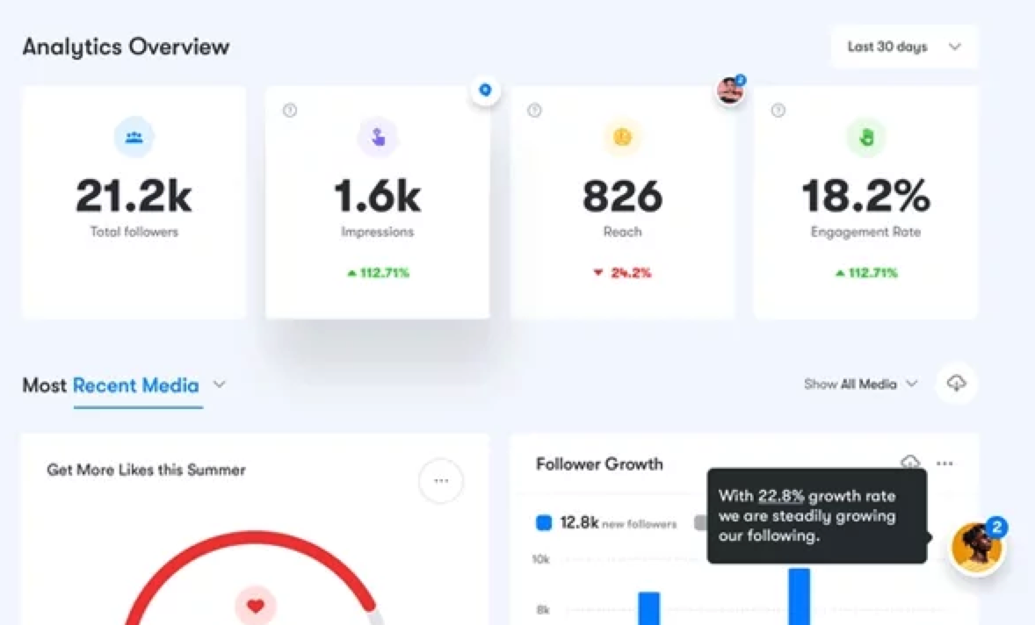
Buenas Prácticas para Diseño de Dashboards
Elegir el tipo correcto de dashboard
Decidir lo que los usuarios realmente necesitan
conocer a la audiencia
tener en cuenta que solo se dispone de una página (priorizar)
Incluir elementos de control aún cuando no sea de tipo analítico
especialmente si es demasiado lo que se quiere mostrar
drilldown es fácil de entender para todos (año, trimestres, meses, semanas)
Incluir los KPIs relevantes en forma destacada
uso de espacio en blanco, tipo de letra de alta legibilidad
redondear si es necesario

Slide 16
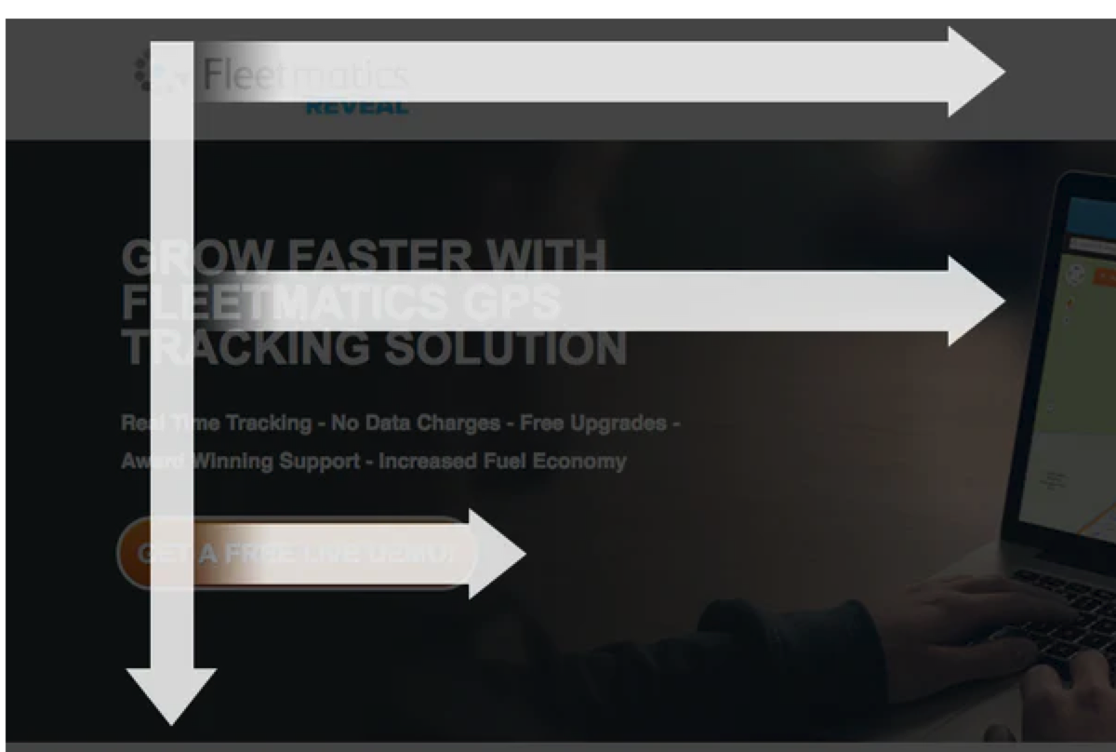
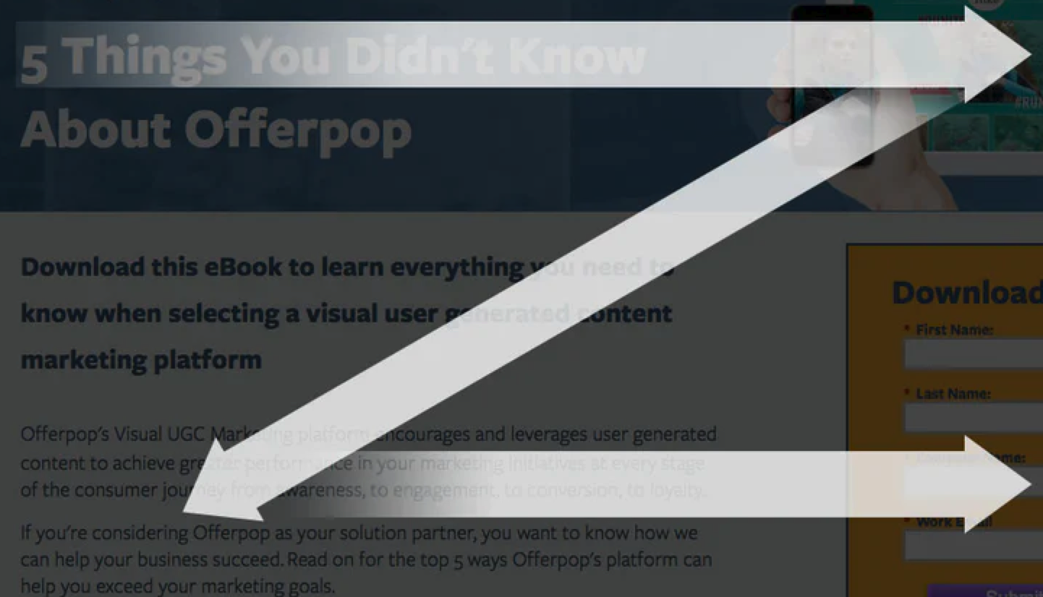
Diseñar el layout muy cuidadosamente
Pueden usarse principios de arquitectura de información (diseñadores de páginas Web)
uso de márgenes, espacios en blanco, etc
Tener en cuenta los patrones de lectura F y Z
Ser consistente en el diseño y en los colores
Usar el tipo correcto de gráfico o visualización
Pensar en distintos dispositivos

Slide 17
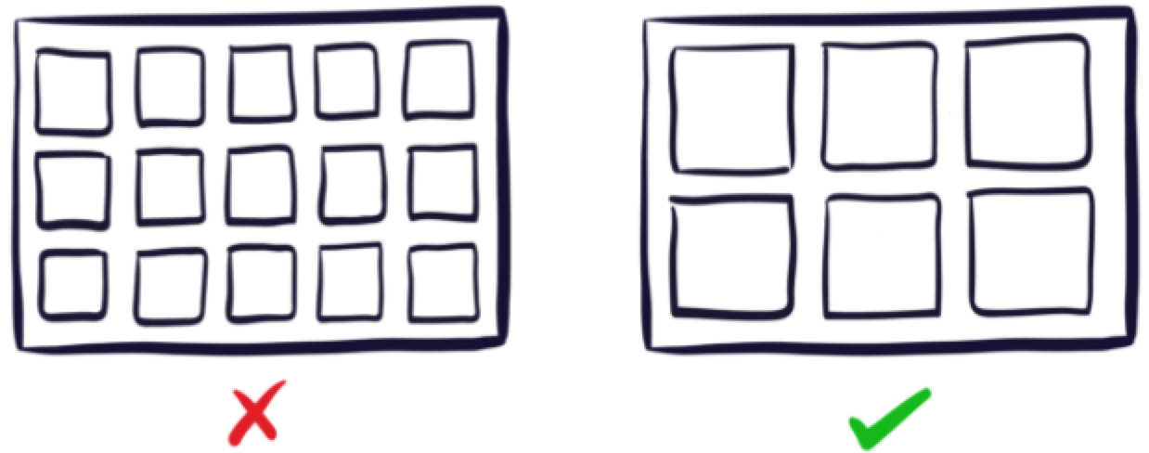
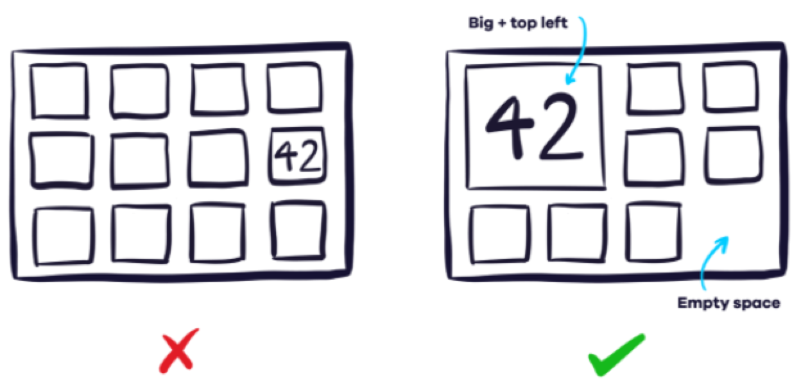
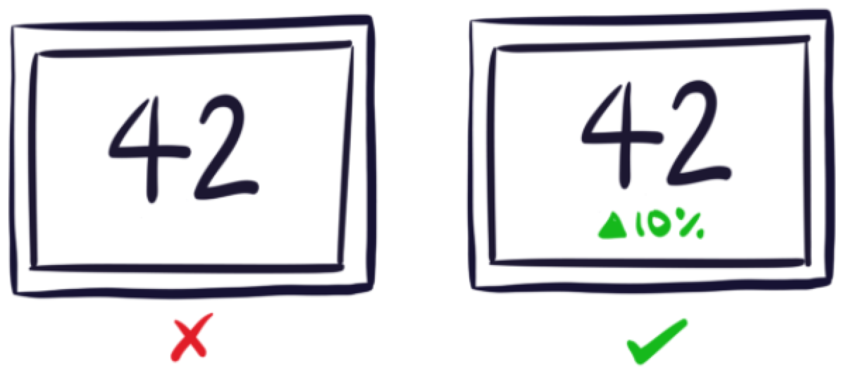
Algunos ejemplos de diseño
A veces es mejor menos que mas
Destacar, no es necesario que cubra todo
Agregar significado o contexto al número

Slide 18
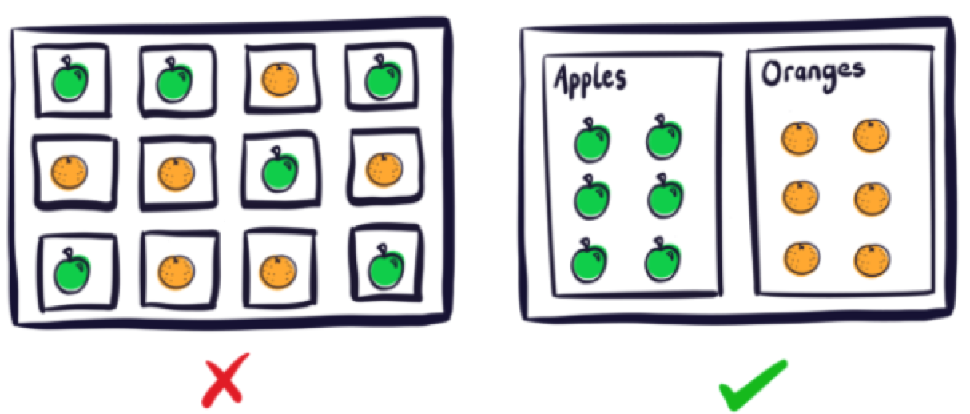
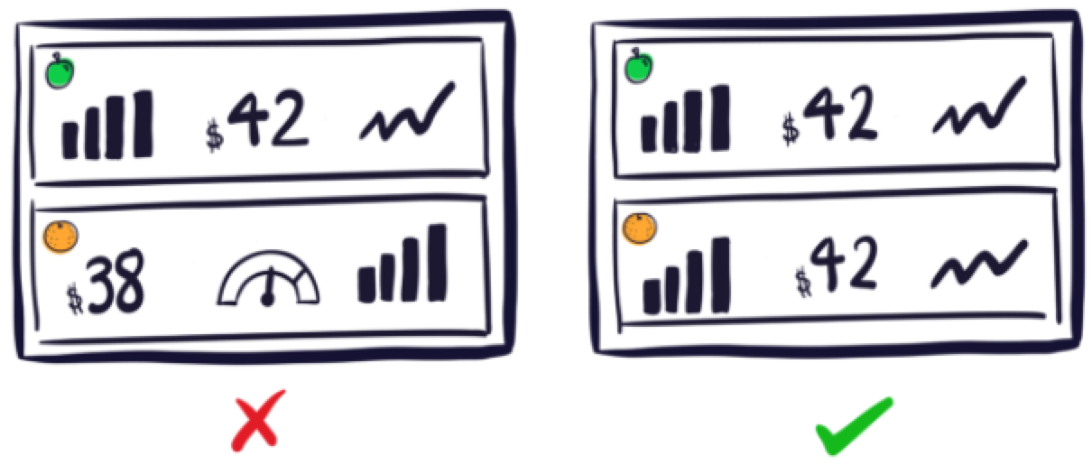
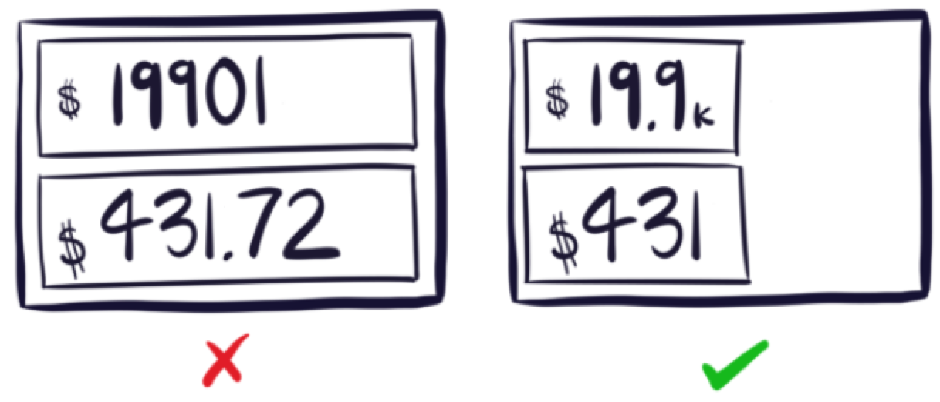
Agrupar cosas similares
Ser consistente
Redondear números

Slide 19
Fases en Diseño de un Dashboard
Definir
Identificar los roles (usuarios, diseñadores, data scientist)
Determinar las principales métricas que interesa mostrar
Prototipear
Elegir la mejor visualización para cada una de las métricas
Arreglar todo en un tablero (usar recortes o cosas que se puedan distribuir fácilmente)
Construir un prototipo
Obtener feedback y volver a iterar
Construir
Obtener los datos necesarios y generar los valores de las métricas
Usar la herramienta de visualización elegida
Deployar (distintos dispositivos, cloud, etc)

Slide 20
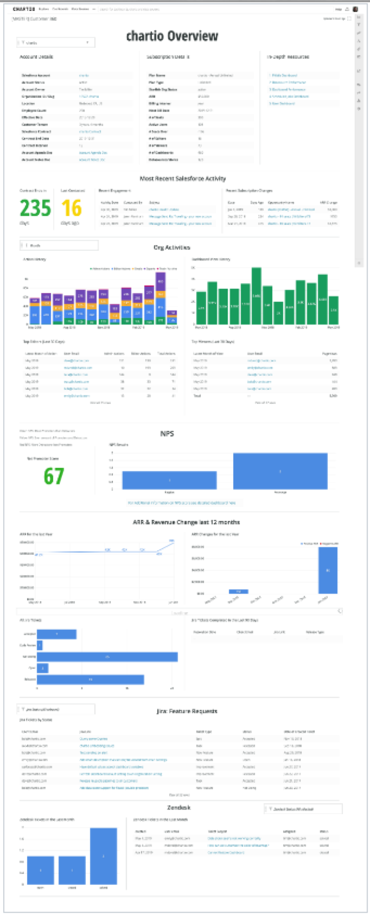
Ejemplo
Idea Inicial

Slide 21
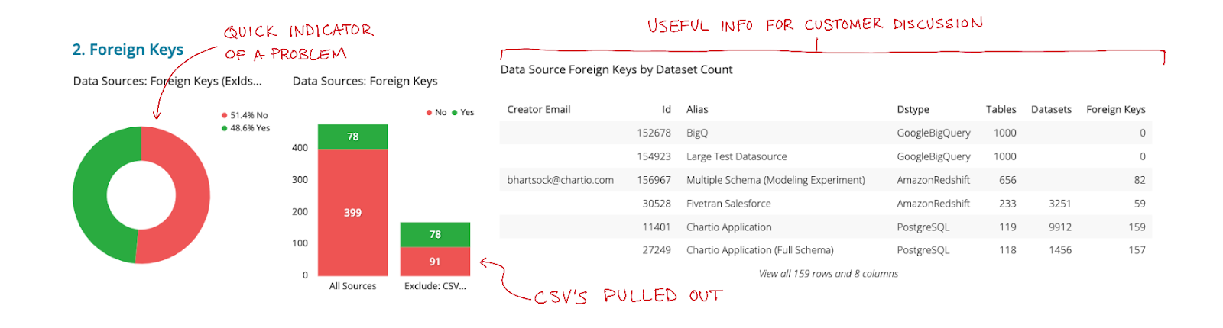
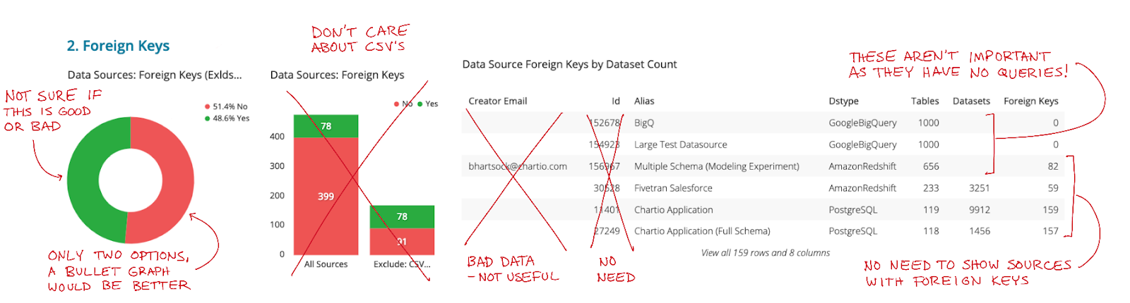
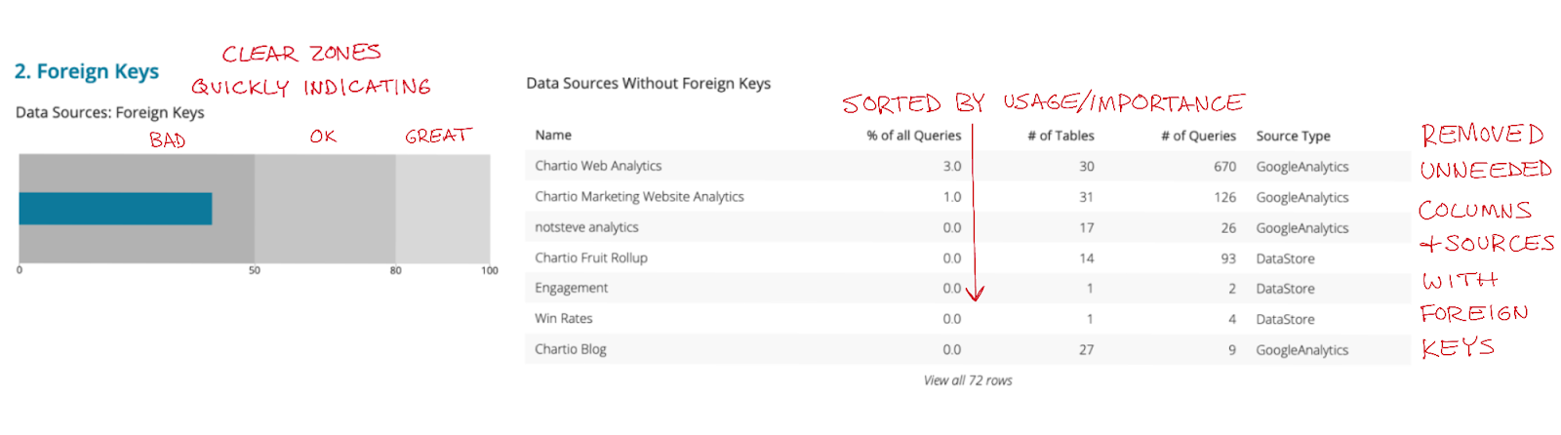

Slide 22
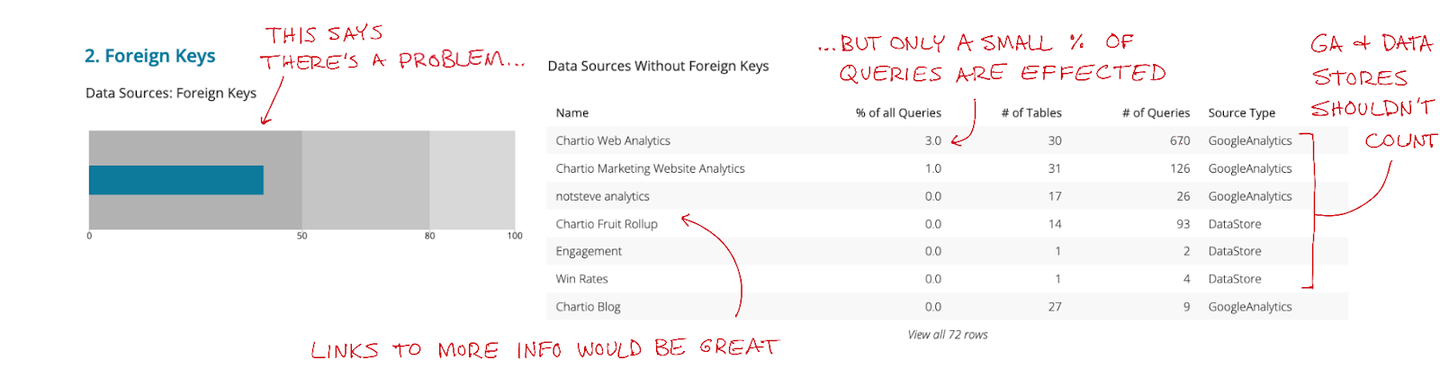
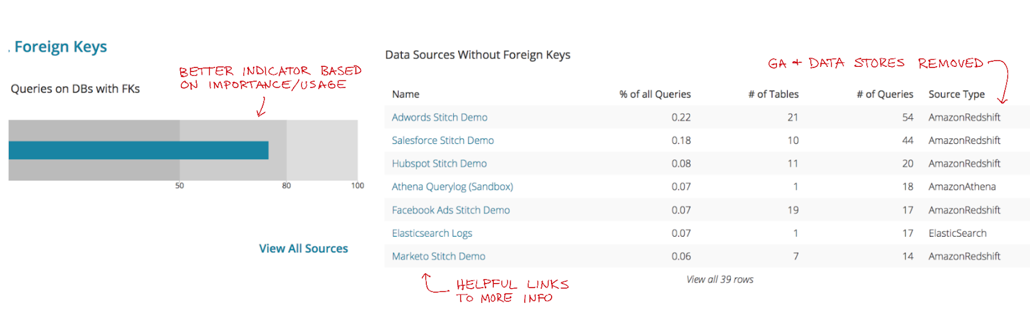

Slide 23
Discusión Ejemplos de Dashboards Reales

Slide 24
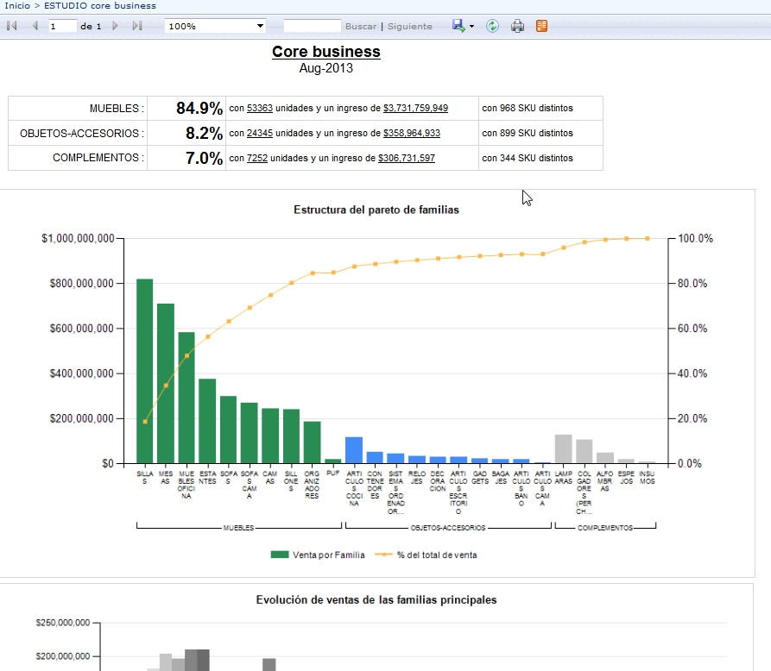
MuebleSur

Slide 25
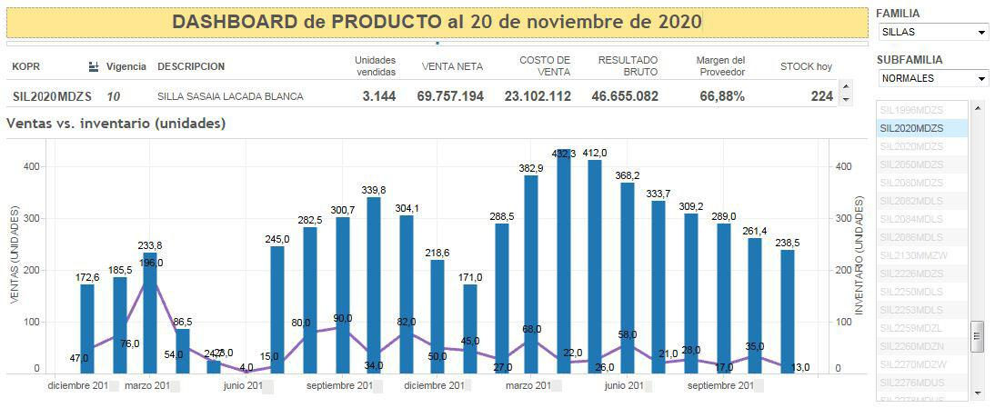

Slide 26
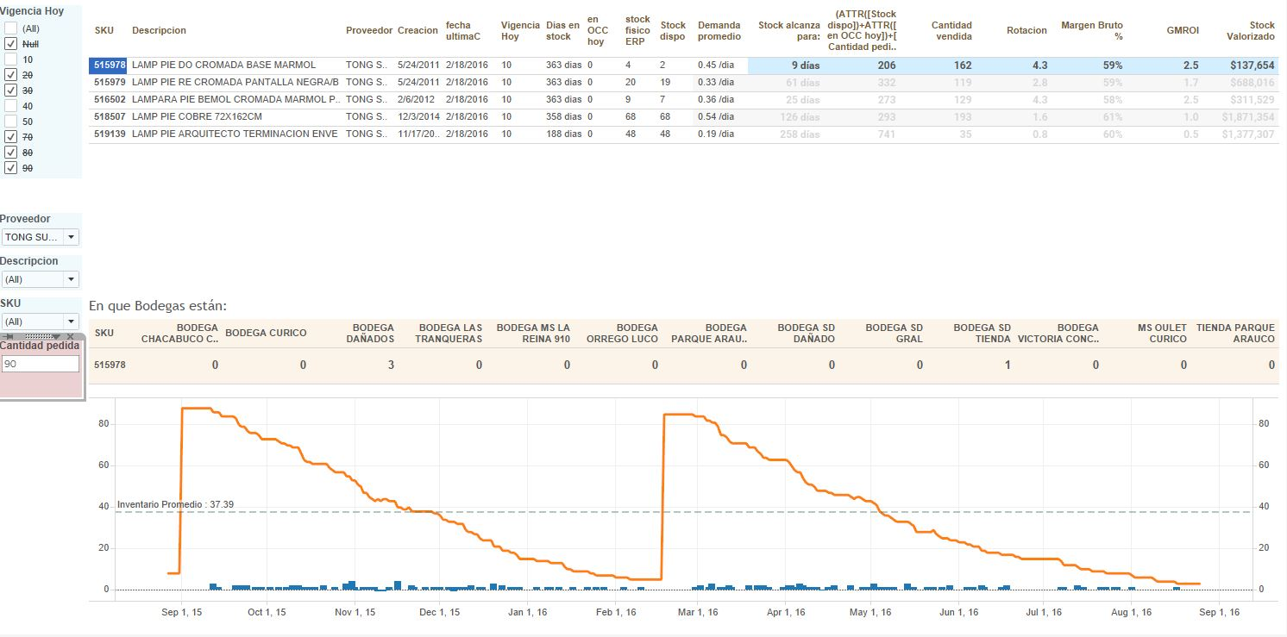

Slide 27
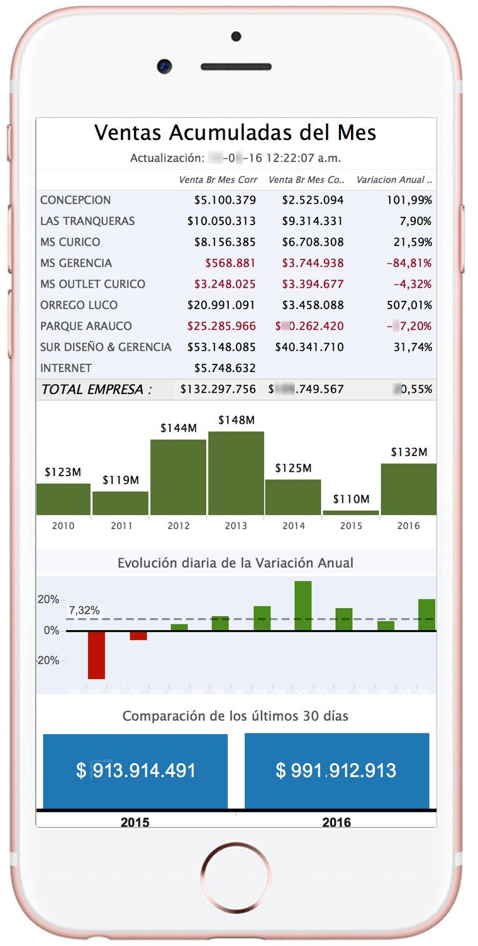

Slide 28
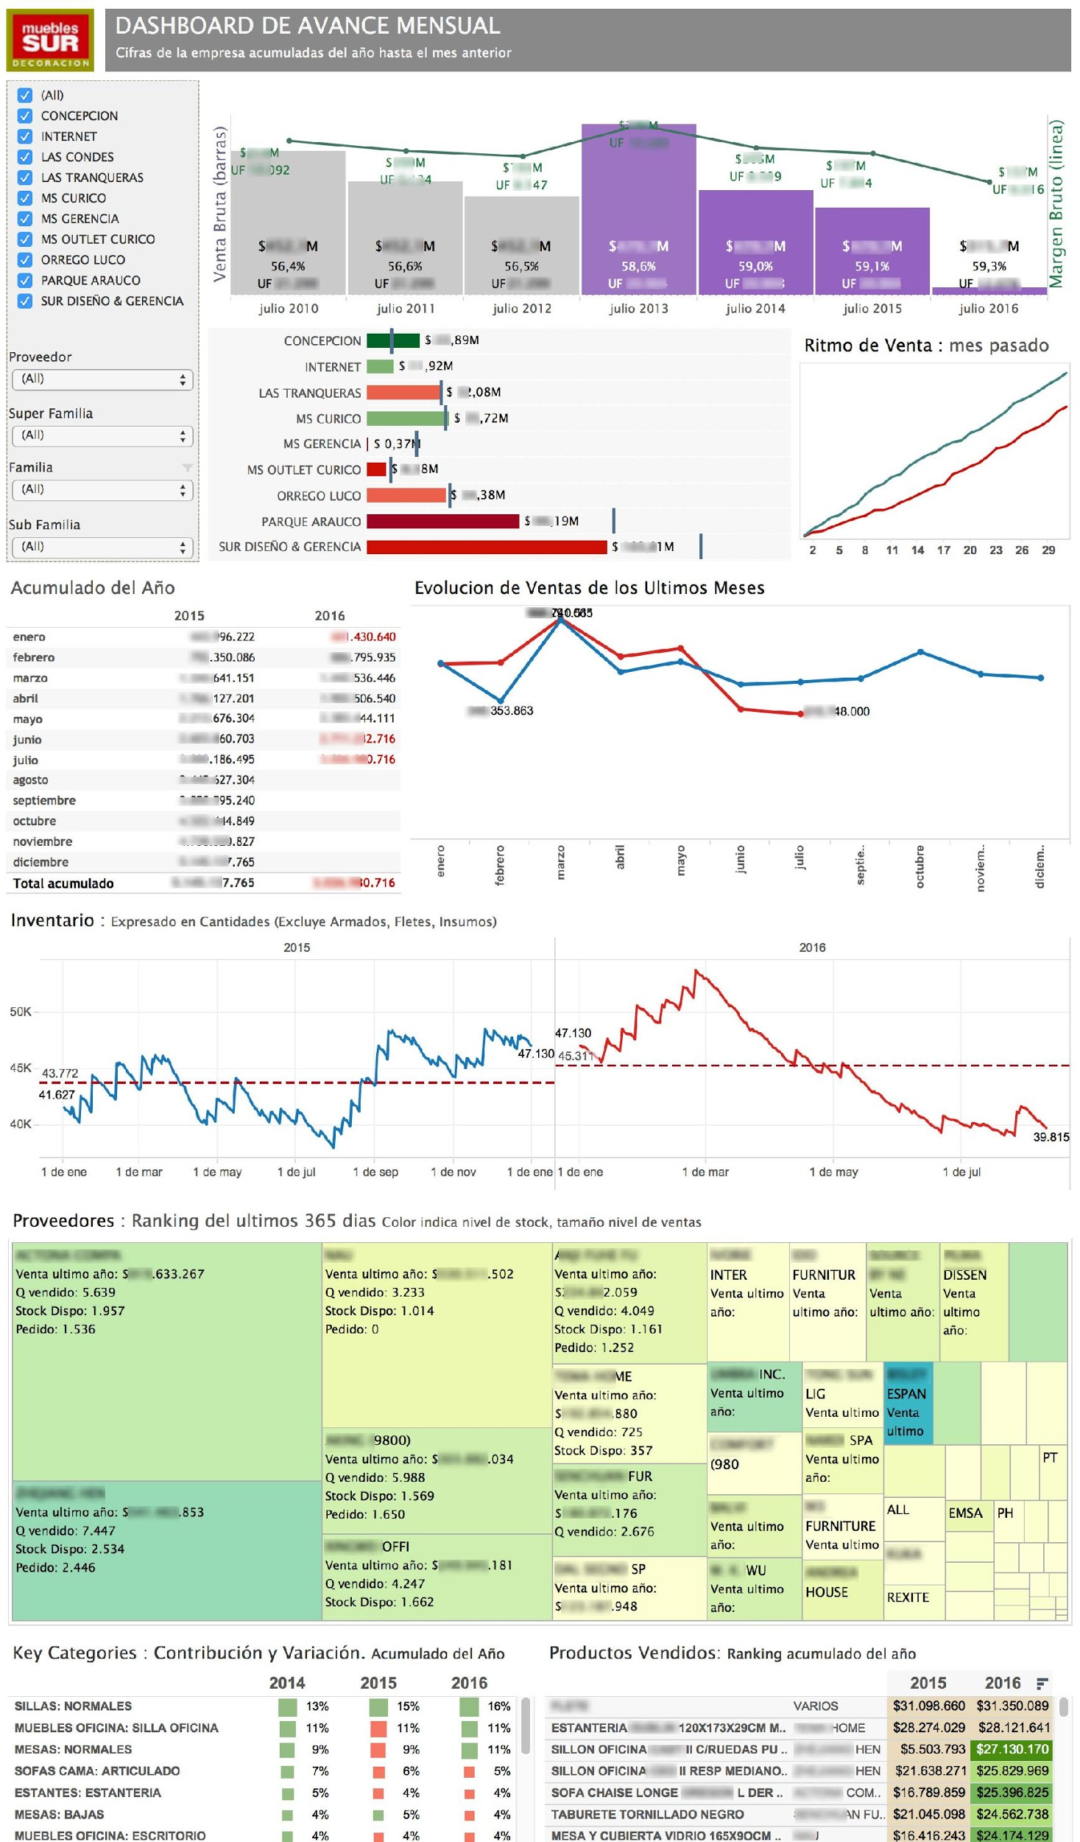

Slide 31
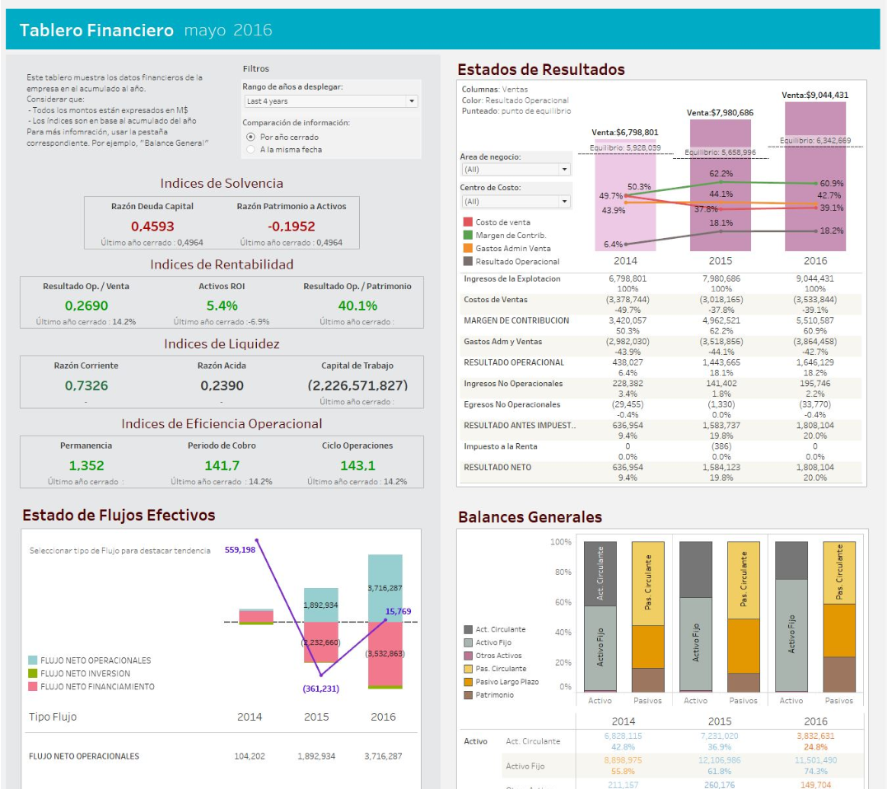
Acal

Slide 35
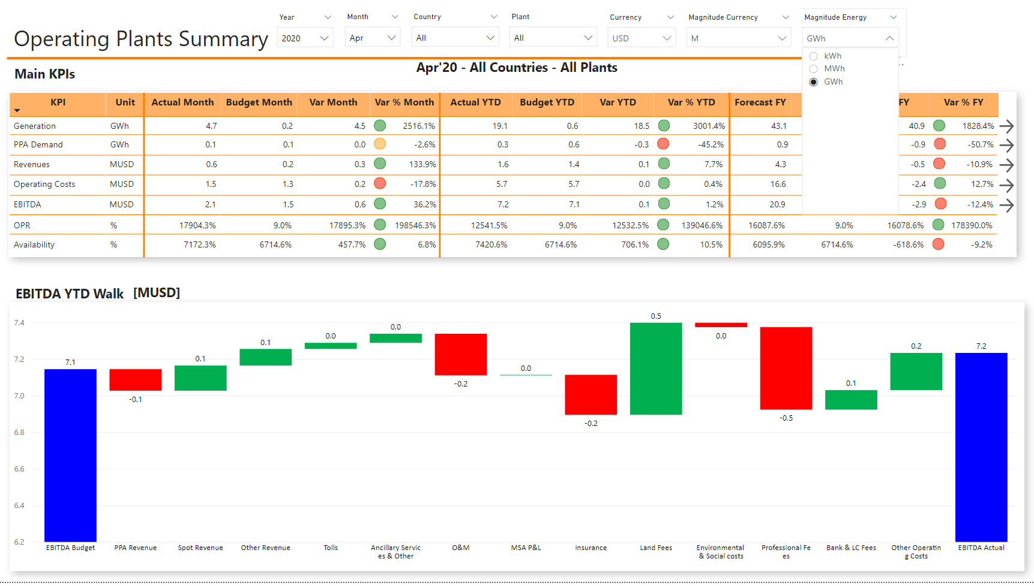
Energía Renovable

Slide 36
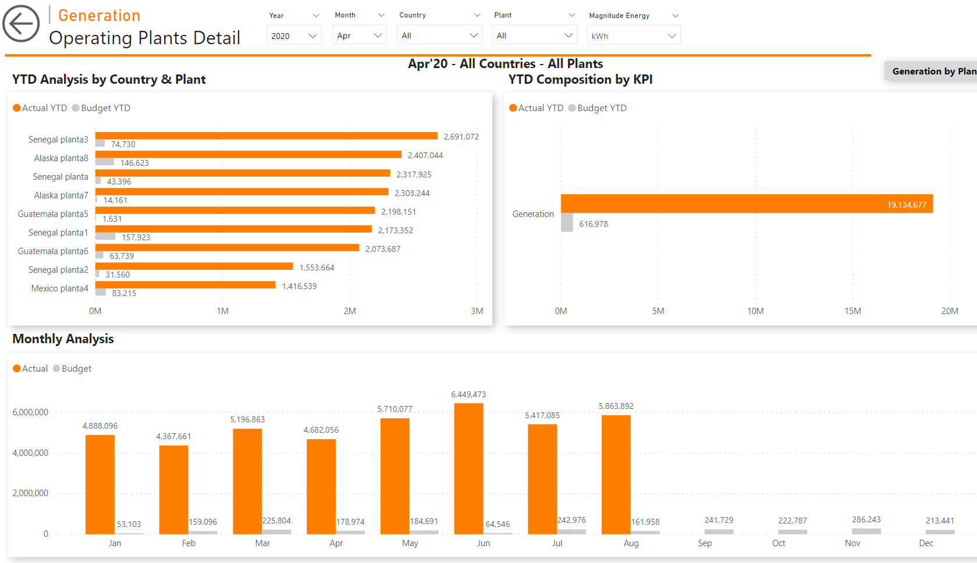

Slide 38
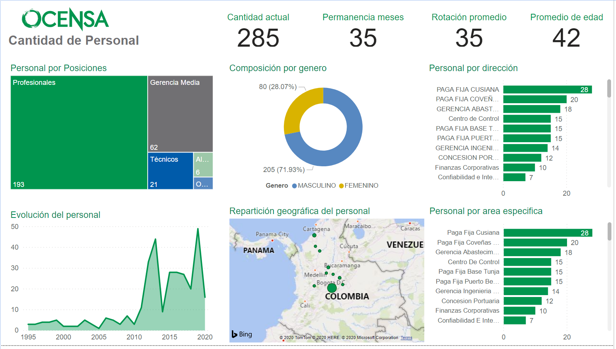
OCENSA

Slide 39
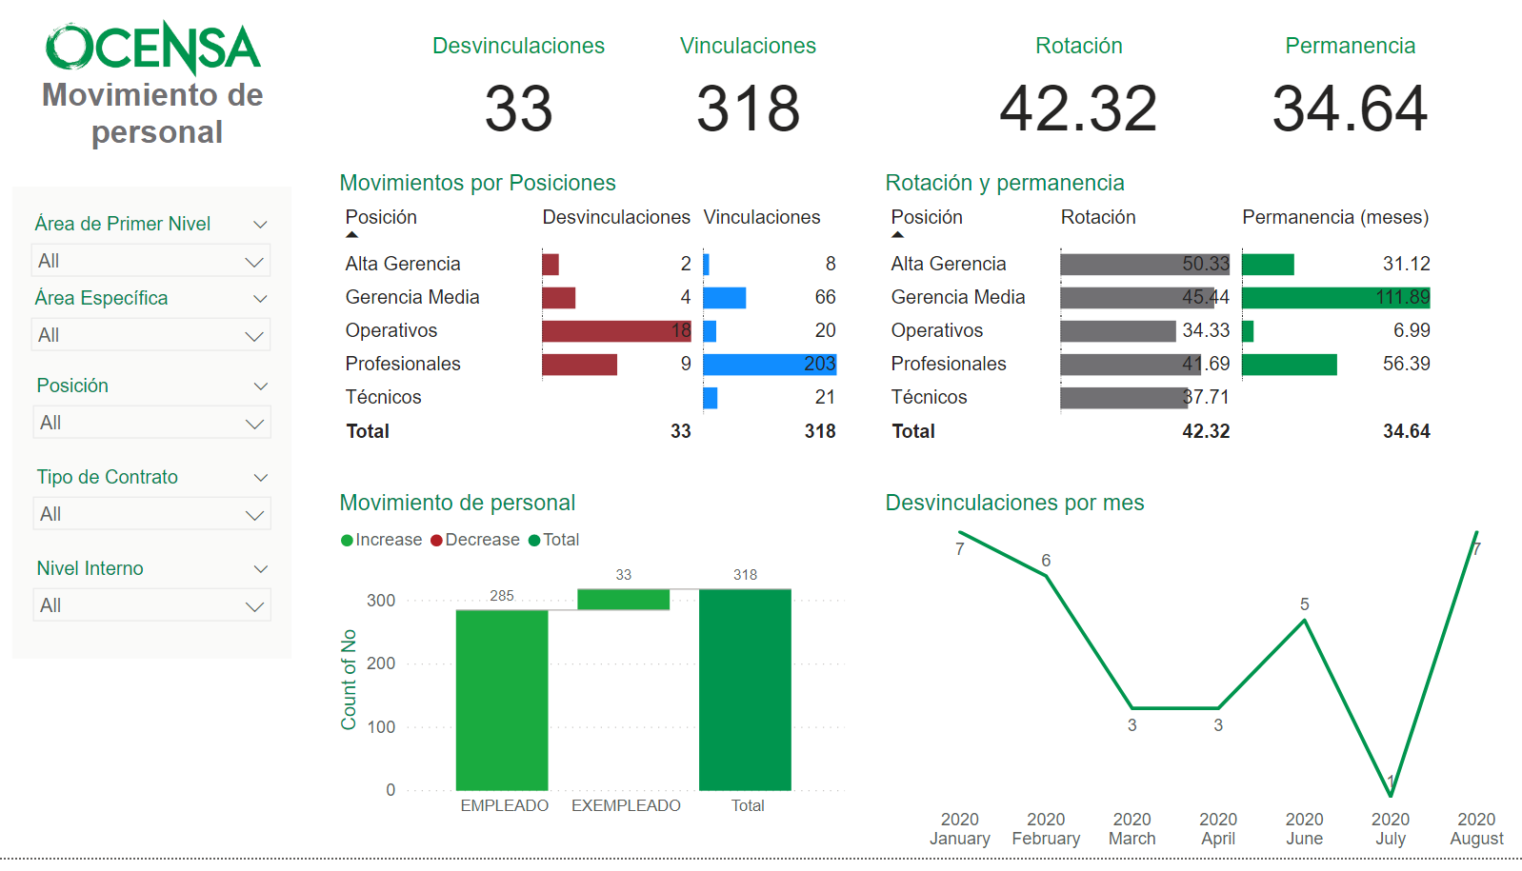

Slide 40
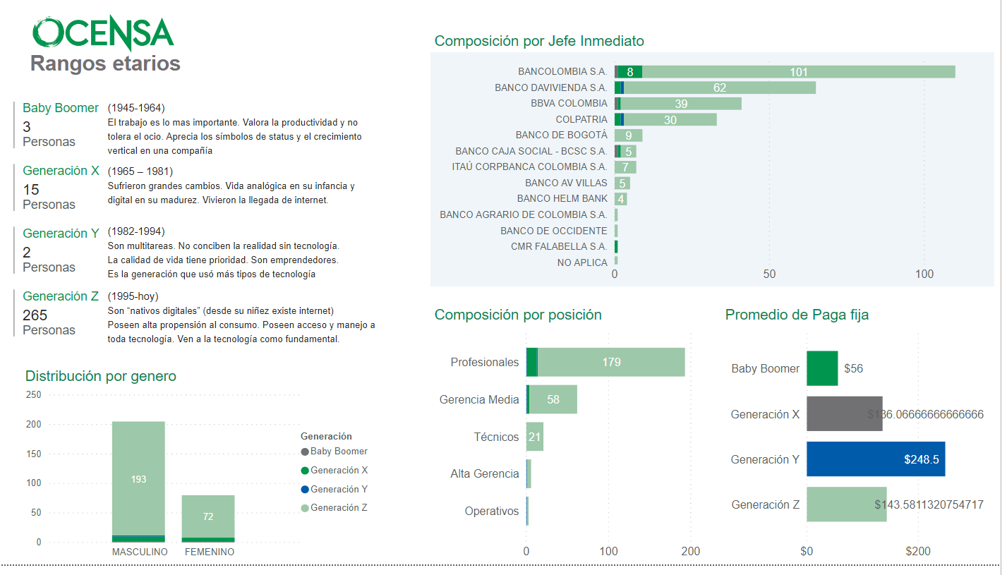

Slide 41
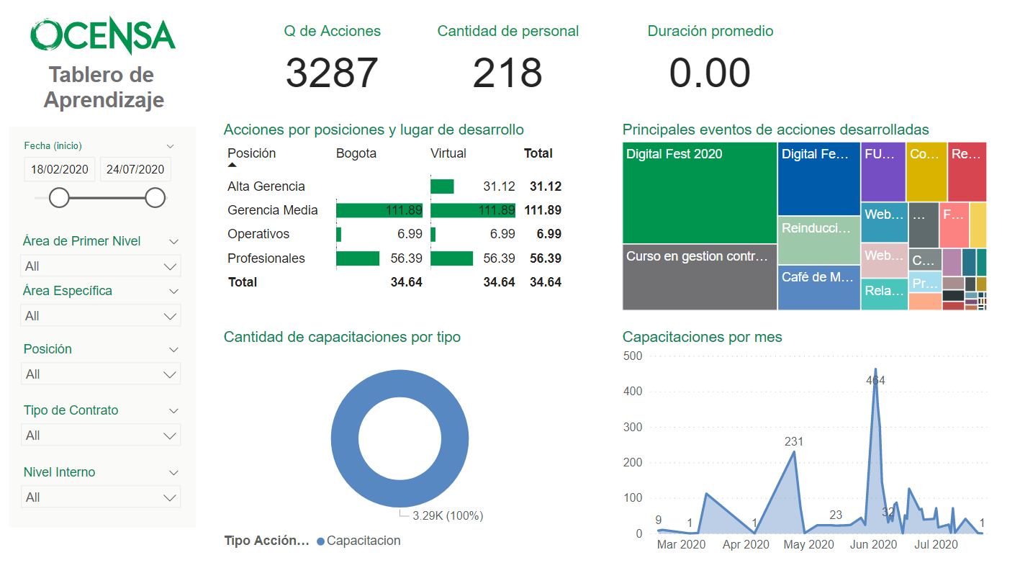

Slide 42
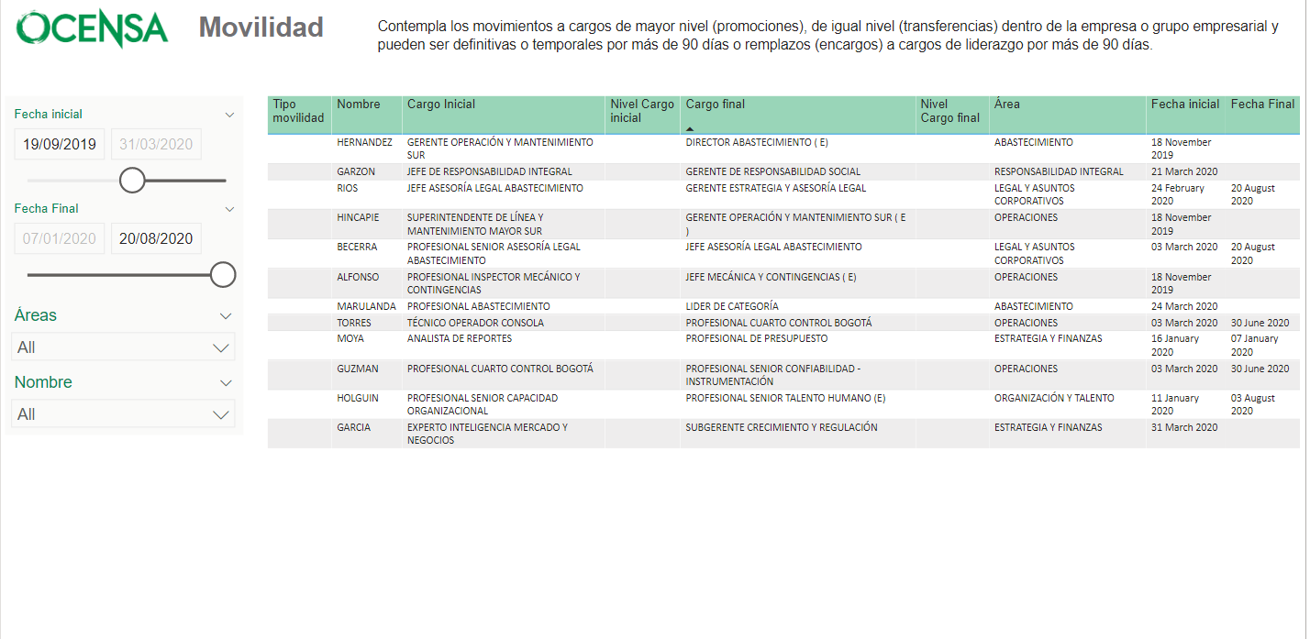

Slide 44
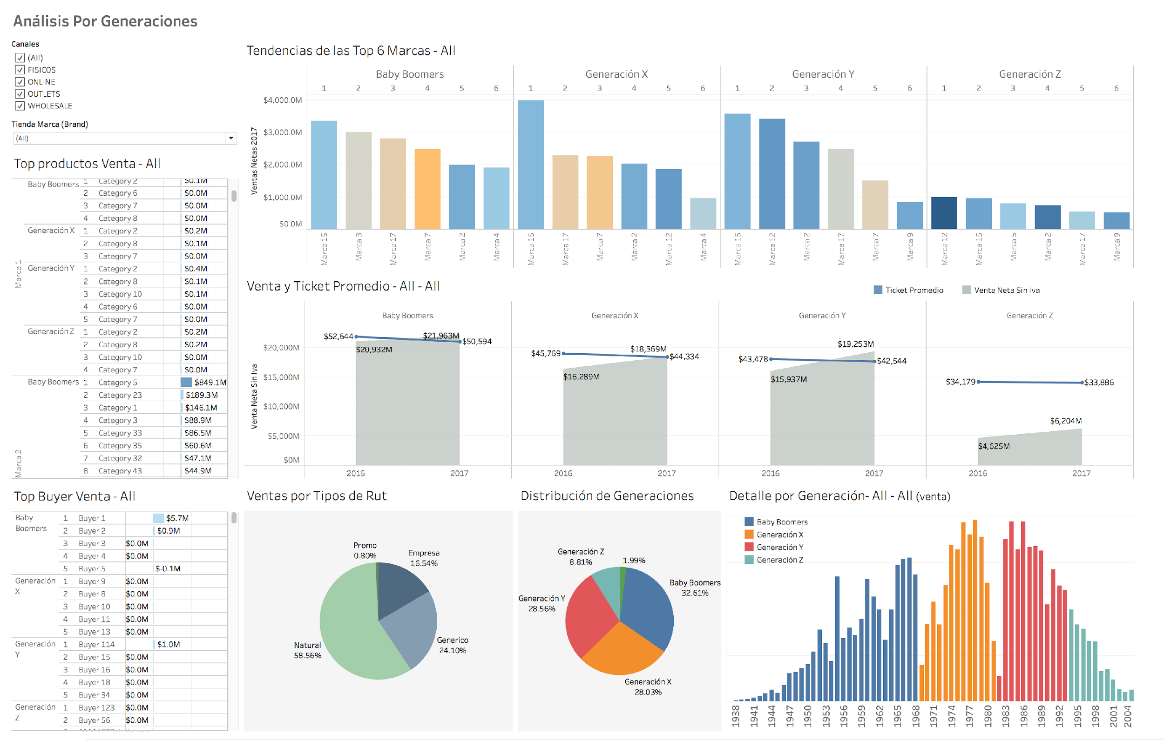
Retailer X

Slide 46
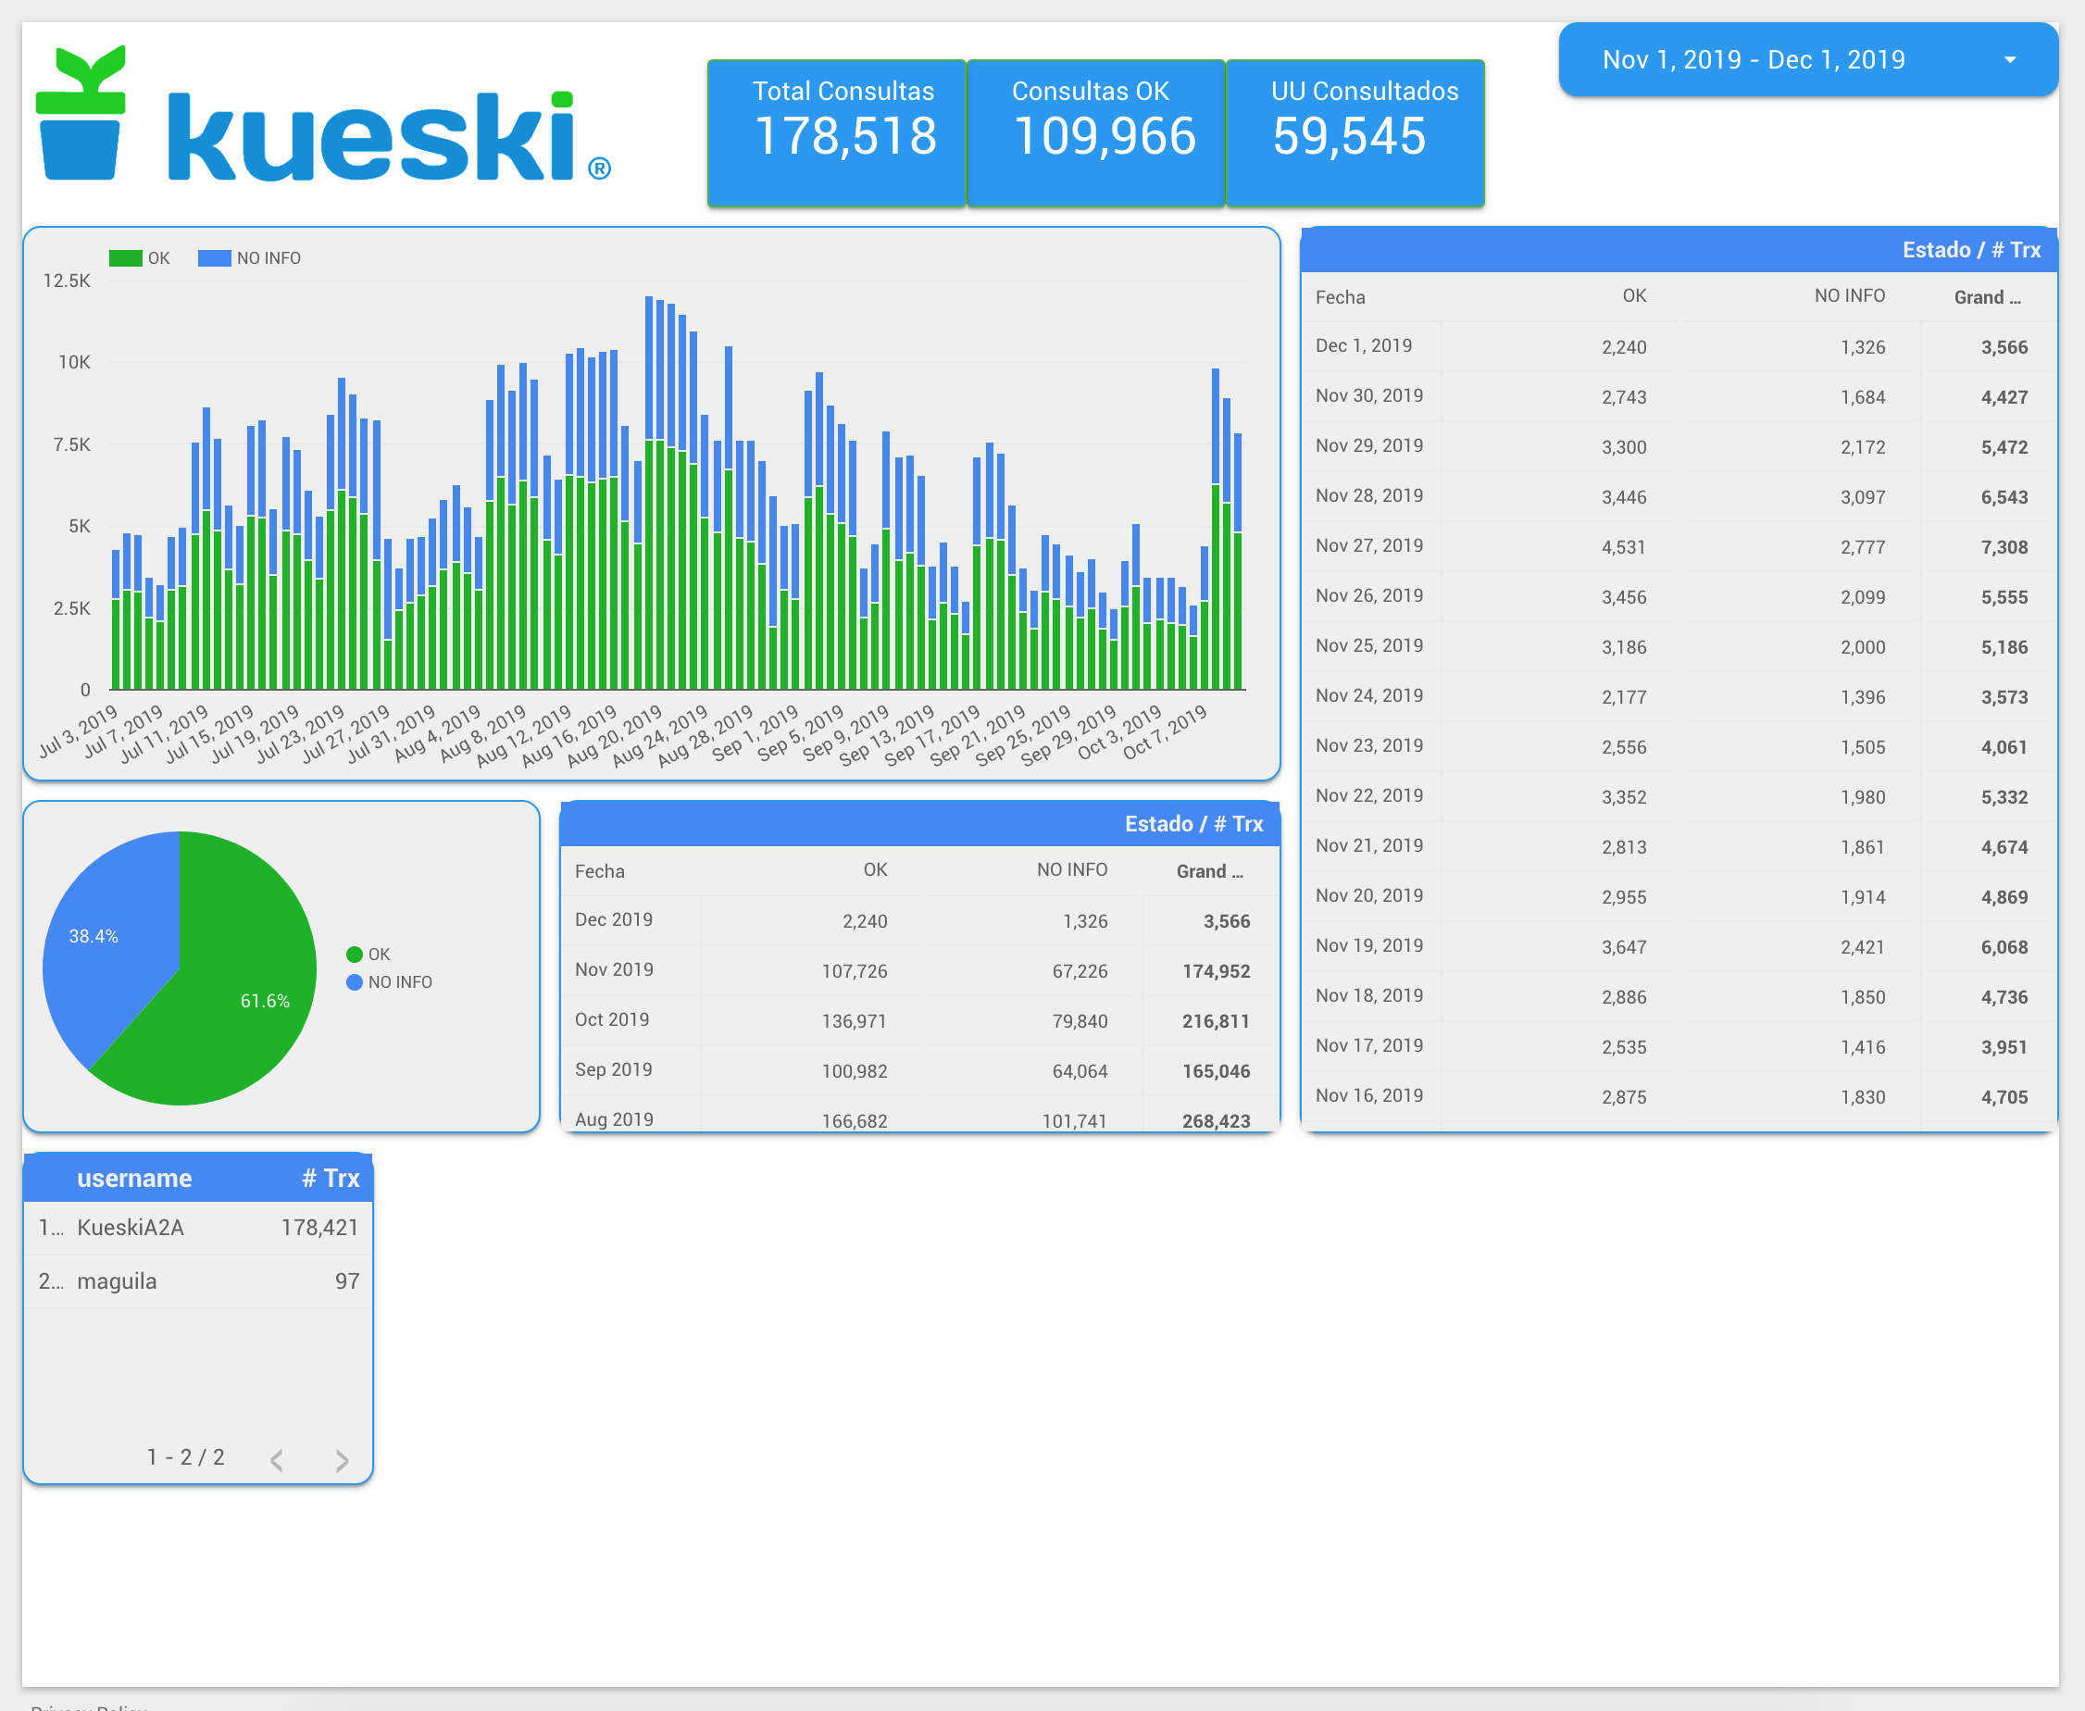
Kueski (préstamos personales)

Slide 47
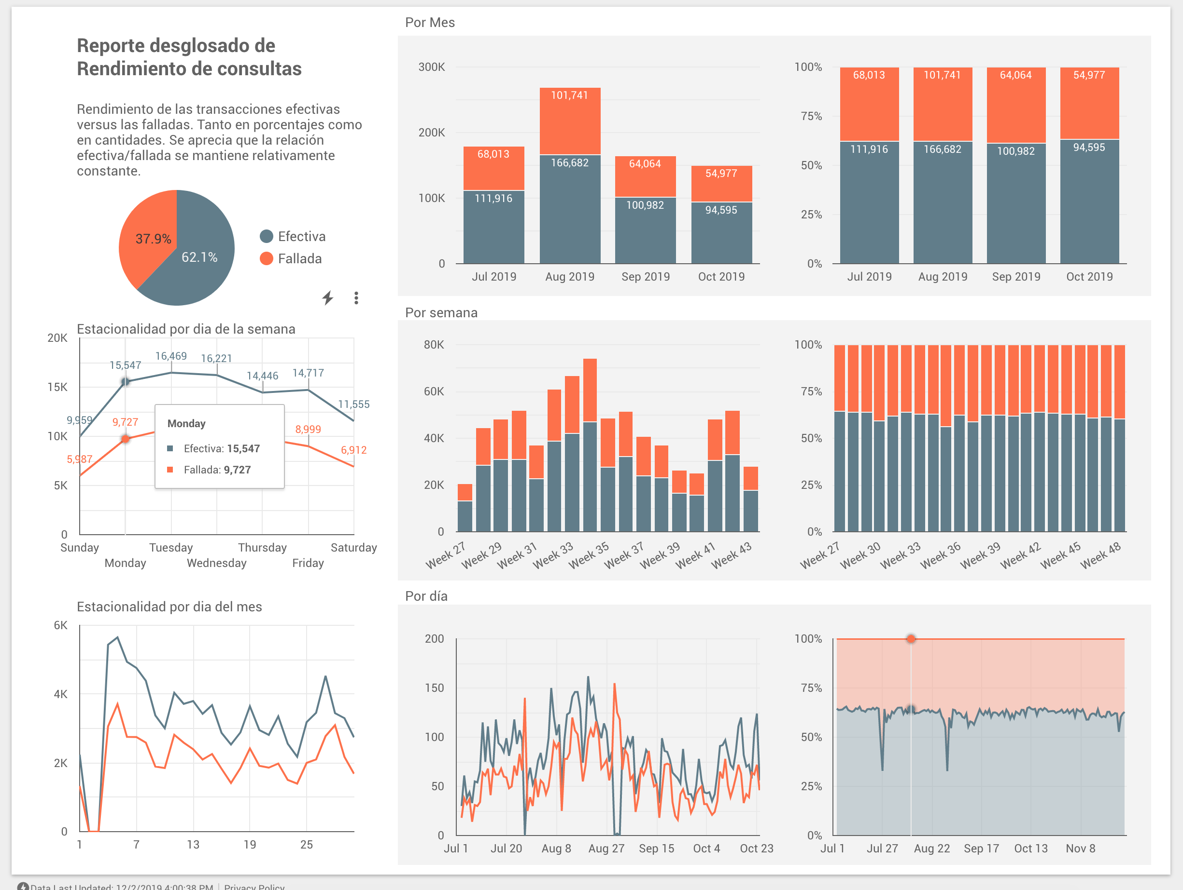

Slide 48
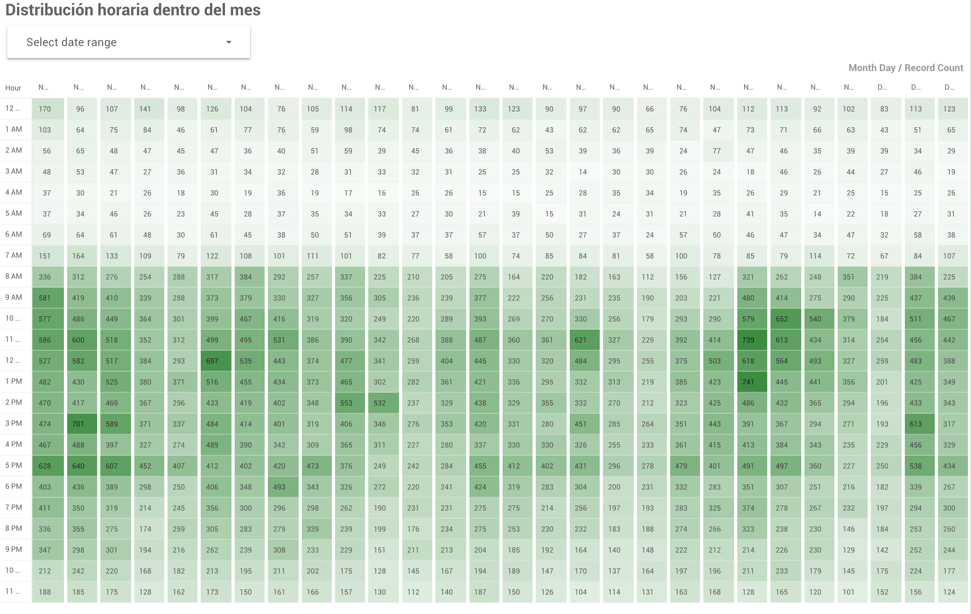

Slide 50
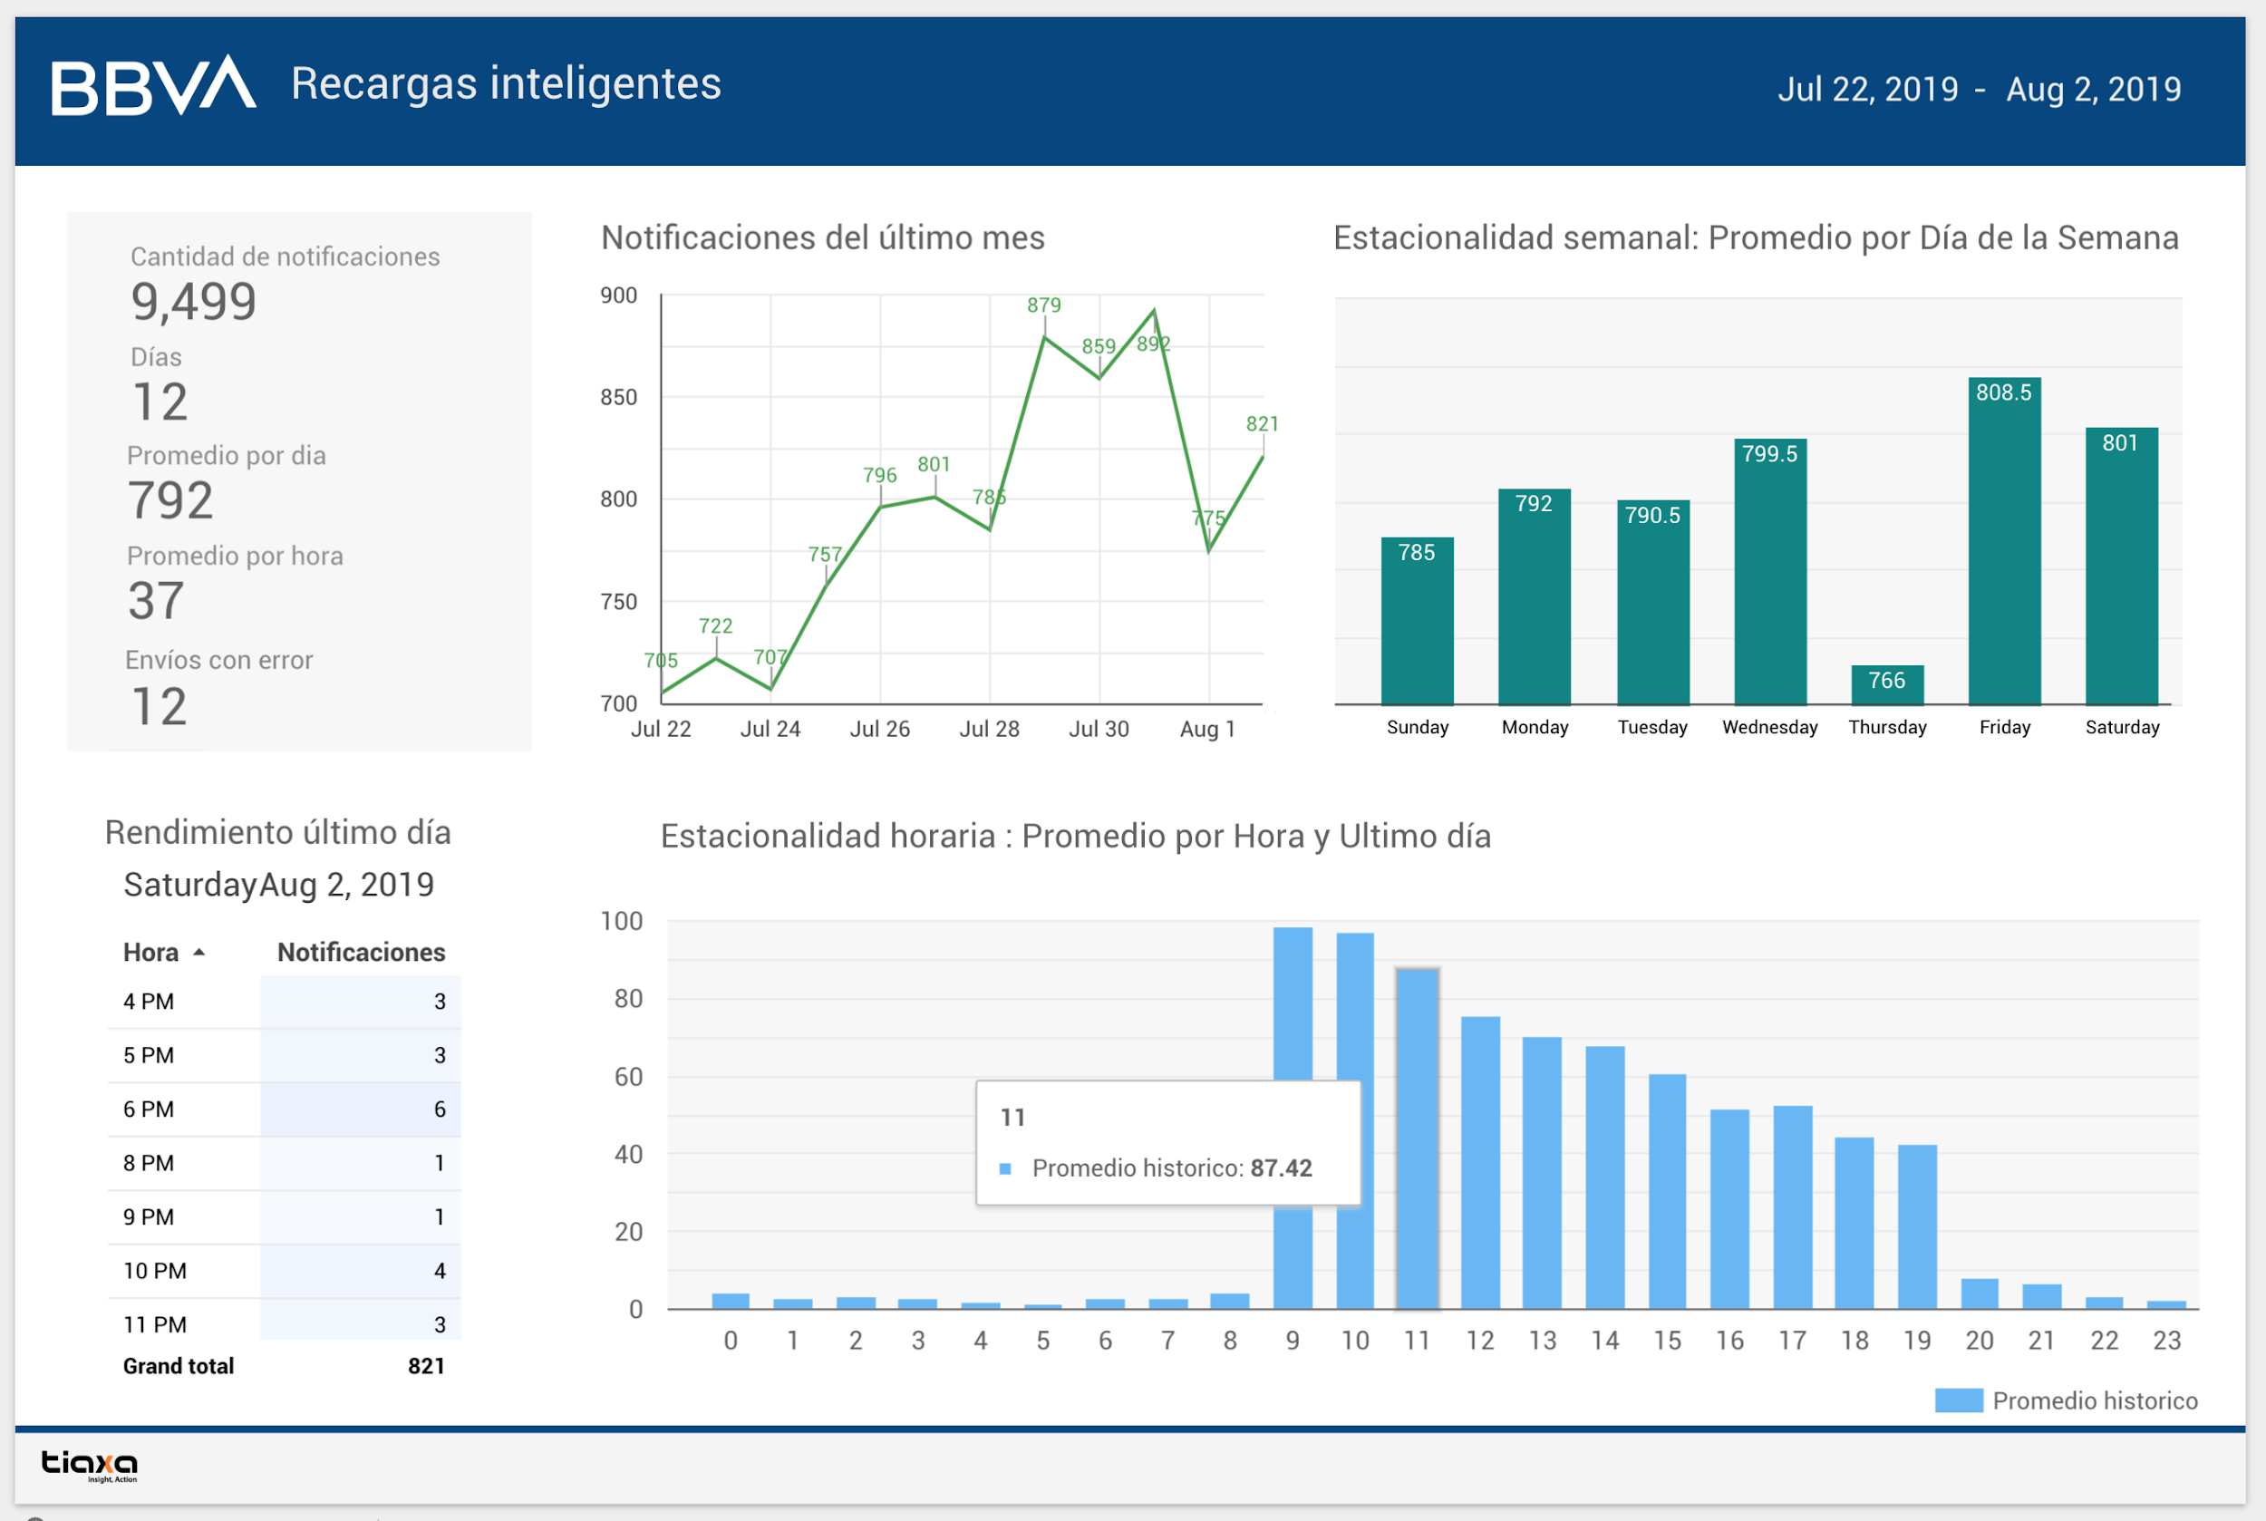
Bancomer

